Slide 1
Разветвляющиеся и циклические алгоритмы

Slide 2
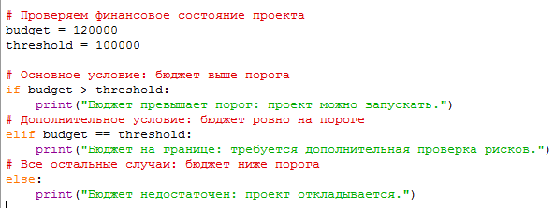
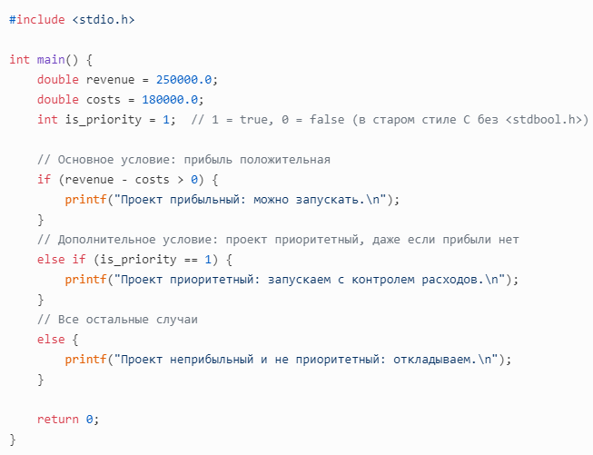
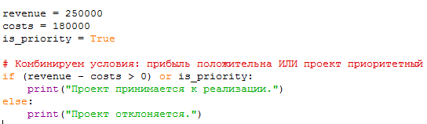
Условие в Python — это логическое выражение (True/False), которое управляет ходом программы: с помощью конструкций if/elif/else код выполняет разные действия в зависимости от результата проверки, при этом границы блоков задаются отступами, а для построения сложных правил используются операторы and, or, not.
Пример на языке СИ
Пример на языке Python

Slide 3
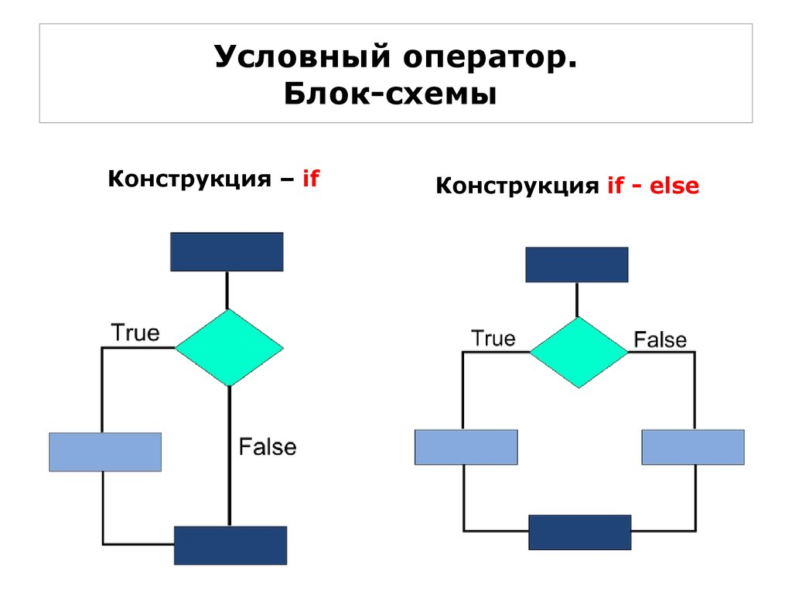
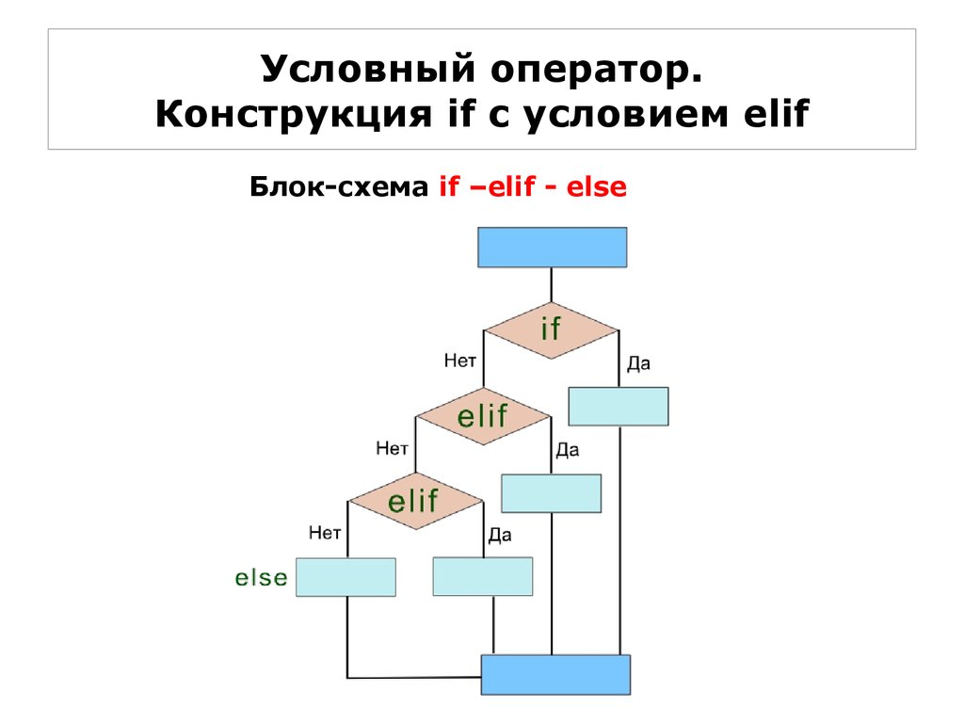
Блок-схемы условного оператора

Slide 4
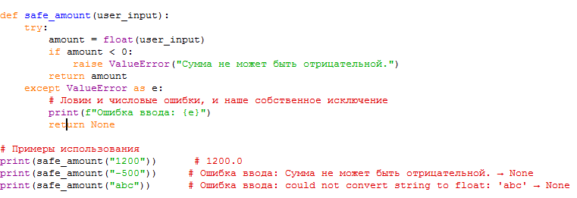

Обработка ошибок
Здесь мы не только ловим техническую ошибку преобразования, но и сами «выбрасываем» исключение, если бизнес‑правило нарушено (отрицательная сумма). Это удобно: вся логика проверки собрана в одном месте, и её легко расширять.
Отрицательные суммы в финансовых отчётах. Выручка, себестоимость, амортизация не могут быть отрицательными (если только это не специально предусмотренный показатель). Валидация на входе предотвращает «мусор на выходе» и экономит время на ручной проверке.

Slide 5
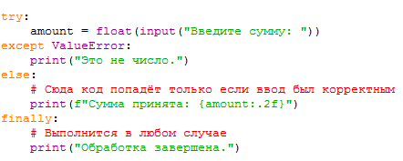
Обработка ошибок
В Python есть ещё два полезных блока: else и finally. else выполняется, только если в try не было ошибок — это удобно для «продолжения» логики, когда данные точно валидны. finally выполняется всегда — его используют для закрытия файлов, соединений с базой данных и других завершающих действий.
сначала пытаемся выполнить рискованную операцию, потом реагируем на сбой, затем продолжаем при успехе и в конце делаем обязательные завершающие шаги.

Slide 6
Тернарный оператор
Тернарный оператор (от лат. ternarius — «состоящий из трёх») — это способ записать простое условие «если‑то‑иначе» в одну строку. Его ещё называют условным выражением, потому что он возвращает значение, а не управляет потоком команд. В Python он устроен иначе, чем во многих других языках: сначала идёт результат для случая «истина», потом условие, потом результат для «ложь»
Представь, что ты в Excel пишешь =ЕСЛИ(A1>1000; "высокий"; "низкий"). В Python это будет:
То есть тернарный оператор — это аналог функции ЕСЛИ в Excel, только для кода. Он нужен именно для выбора значения на основе условия, а не для выполнения сложных действий.

Slide 7
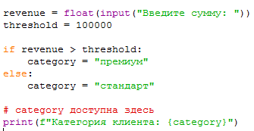
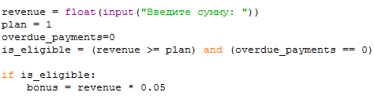
Полезные советы
в Python блоки if не создают новую область видимости. Переменная, объявленная внутри if, видна и после него:
Группировка условий в переменную. Для сложных бизнес‑правил условие можно вынести в переменную с понятным именем — так логика становится самодокументируемой:

Slide 8
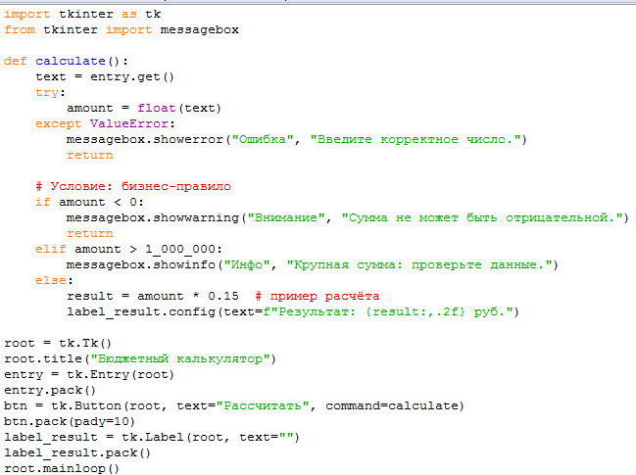
Условия в tkinter
В tkinter условия почти всегда живут внутри обработчиков событий (callback-функций) — то есть срабатывают, когда пользователь что‑то делает (нажал кнопку, ввёл текст, выбрал элемент).

Slide 9
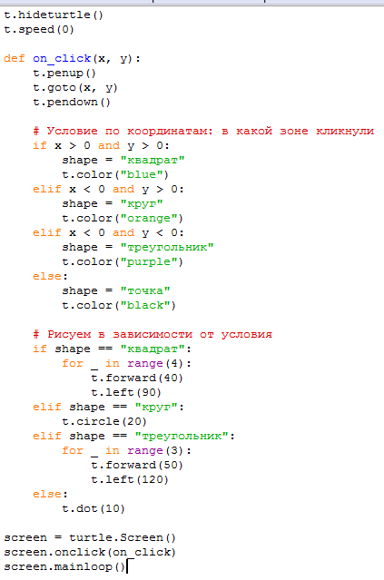
Условия в turtle
Можно рисовать разные фигуры в зависимости от того, куда кликнул пользователь.

Slide 10
Задачи на условия
Задача 1: напишите функцию calculate_discount(price, discount_percent, min_price=0):
Если price < min_price — вернуть None и вывести сообщение «Цена ниже минимально допустимой».
Если discount_percent меньше 0 или больше 100 — вернуть None и сообщить об ошибке диапазона.
Иначе вернуть итоговую цену: price * (1 - discount_percent / 100).
Задача 2: функция classify_client(total_spent) возвращает категорию:
"VIP" — если total_spent > 500_000
"стандарт" — если 100_000 <= total_spent <= 500_000
"новый" — если total_spent < 100_000

Slide 11
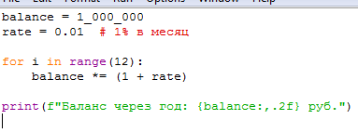
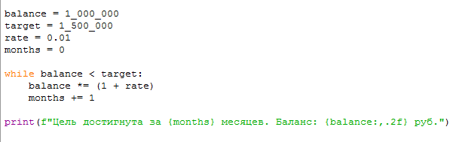
Циклы FOR|WHILE
Допустим, нужно посчитать, как растёт вклад ровно 12 месяцев подряд. Мы точно знаем число повторений, поэтому берём for. Здесь цикл просто 12 раз применяет одно и то же правило к балансу. Для лекции это хороший аналог «протянуть формулу на 12 строк в Excel»: логика одна, периодов — много.
Теперь задача другая: не считать фиксированное число месяцев, а выяснить, сколько месяцев потребуется, чтобы вклад вырос до 1 500 000 рублей. Мы не знаем заранее количество шагов — оно зависит от результата, поэтому используем while
Цикл крутится, пока условие balance < target остаётся верным. Как только баланс дотягивает до цели, условие становится ложным, и цикл останавливается. Это похоже на ручной подбор в Excel, когда ты смотришь, в какой строке значение впервые превысило порог.

Slide 12
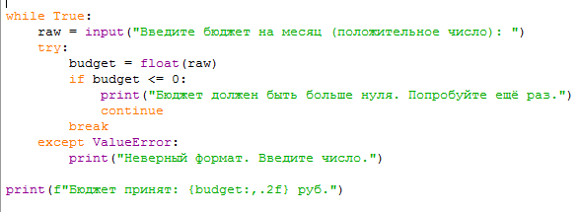
Бесконечный цикл
Ещё один частый сценарий: пользователь должен ввести корректное значение, и программа не должна двигаться дальше, пока ввод не станет правильным. Число попыток неизвестно — идеальный случай для while:
Цикл не остановится, пока не выполнится условие корректности. Для экономических задач это важно: расчёты теряют смысл, если исходные данные ошибочны.

Slide 13
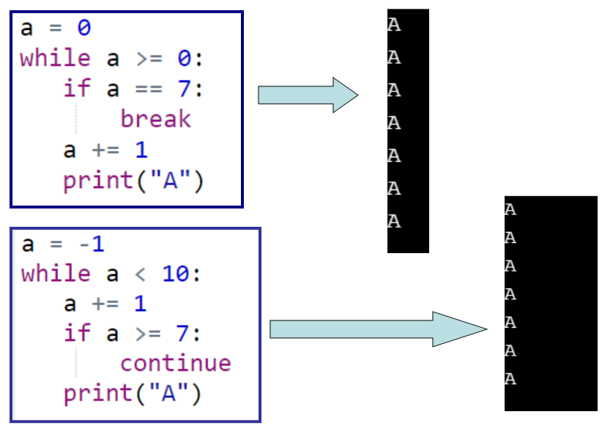
break и continue
Оператор break в Python используется для немедленного прекращения выполнения цикла while или цикла for. Он прерывает выполнение текущего цикла и передаёт управление следующей инструкции после цикла. Например, в задачах поиска или сортировки, где после нахождения нужного элемента дальнейшее выполнение цикла не имеет смысла.
Оператор continue пропускает оставшуюся часть кода в текущей итерации цикла и переходит к следующей итерации. Его используют, чтобы при определённых условиях пропустить часть действий из тела цикла и сразу начать новое повторение.

Slide 14
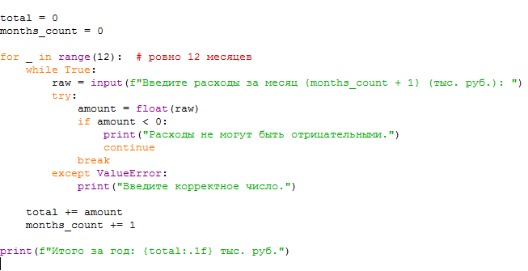
Циклы с накоплением
Когда данные поступают последовательно (например, ответы пользователя), вы сразу обновляете аккумулятор. Это классический паттерн «стрима»: пришёл элемент — учли его — забыли. Для бюджета это выглядит так: есть переменная total = 0, и на каждом шаге к ней прибавляется очередное значение.

Slide 15
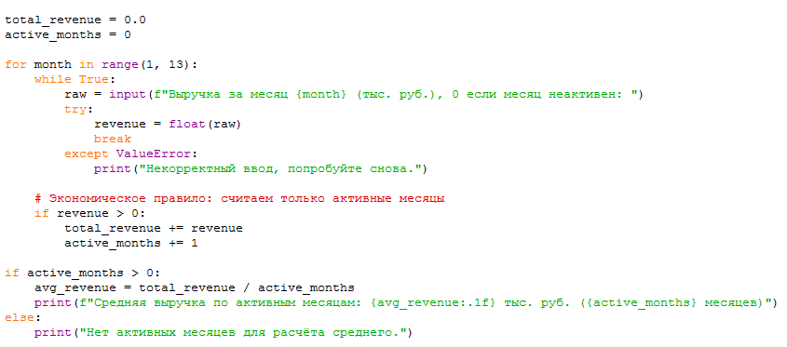
Циклы с накоплением
Чтобы посчитать среднее без списка, нужны два аккумулятора: total для суммы и count для количества учтённых элементов. Важный нюанс: в экономике часто нужно исключать «пустые» или ошибочные значения (например, нулевые продажи в месяце, когда магазин был закрыт). Условие внутри цикла решает эту задачу: если значение не подходит под правило, мы его не учитываем в знаменателе.

Slide 16
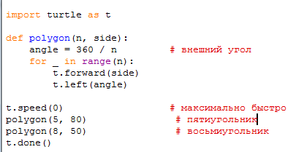
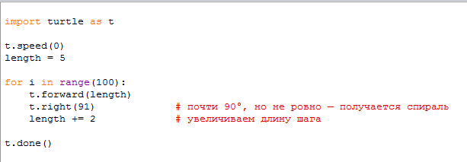
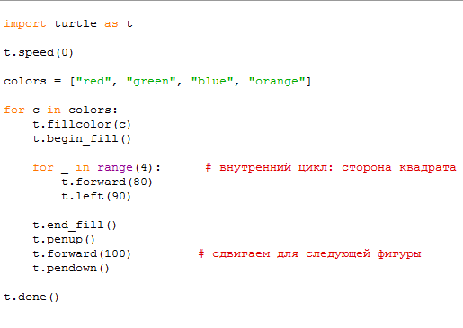
Циклы turtle
Если хочется рисовать любой правильный многоугольник, цикл становится главным инструментом:
Часто нужно нарисовать несколько фигур и залить их:

Slide 17
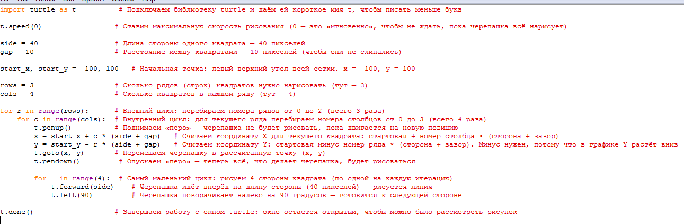
Вложенные циклы
Вложенные циклы — это конструкция в программировании, при которой один цикл (цикл с параметром for или цикл с условием while) размещается внутри тела другого цикла. Это позволяет организовать систематический перебор многомерных комбинаций

Slide 18
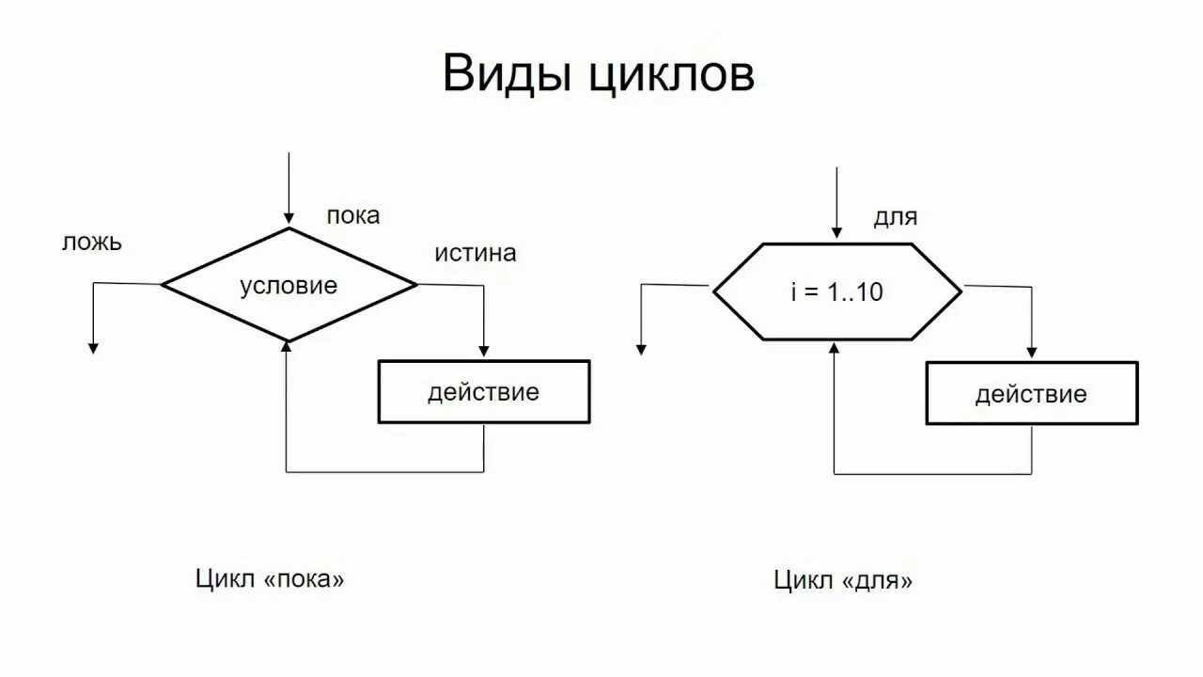
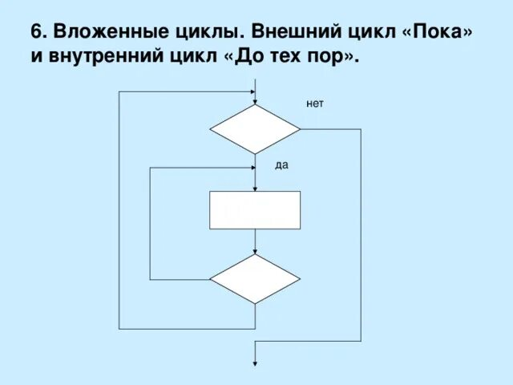
Циклы в блок-схемах
В блок‑схемах цикл показывают специальными фигурами: для цикла с параметром используют шестиугольник с указанием начального, конечного значения и шага, а для циклов по условию — ромб с проверкой условия и стрелками возврата.
Стрелки в схеме чётко задают порядок: из тела цикла линия идёт обратно к проверке условия, пока не выполнится выход — так видно, какие действия повторяются и при каком условии цикл остановится.

Slide 19
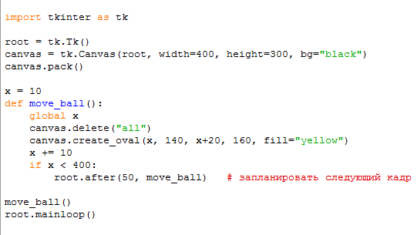
Циклы tkinter
В tkinter циклы используют иначе: не для «движения черепашки», а чтобы:
рисовать много объектов (линии, овалы, прямоугольники),
обновлять состояние виджетов,
строить графики по точкам.
Представьте, что вы сидите перед чистым листом бумаги. На нём ещё ничего нет — ни линий, ни точек, ни фигур. Вот этот «чистый лист» в программе и есть Canvas.
В tkinter (это библиотека для окон и графики в Python) Canvas — это специальная область, на которой можно рисовать: линии, прямоугольники, круги, текст, картинки. Это не само окно, а «холст» внутри окна.

Slide 20
Задачи на циклы
Задача 1: выведите в консоль таблицу умножения для числа 7: от 7×1 до 7×10. Каждая строка — в формате 7 * 3 = 21.
Задача 2: узнайте максимальное число из 10 введенных пользователем чисел
Задача 3: нарисуй 5 квадратов друг под другом так, чтобы каждый следующий был чуть больше предыдущего. Пусть первый квадрат со стороной 40, а каждый следующий — на 10 длиннее.

